Slide 1
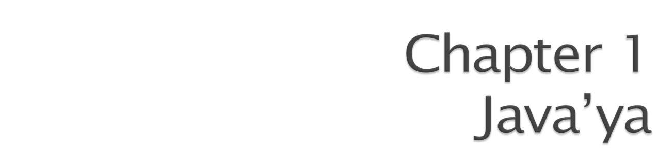
Java How to Program, 11/e
©1992-2015 by Pearson Education, Inc. All Rights Reserved.

Slide 2
1.1 Tanıtım
1.2 Donanım ve Yazılım
  1.2.1 Moore Kanunu
  1.2.2 Bilgisayar Organizasyonu
1.3 Veri Hiyerarşisi
1.4 Makina Dilleri, Assembly ve Yüksek seviyeli diller
1.5 Nesne (Object) Teknolojisine Giriş
  1.5.1 Bir araba nesnesi
  1.5.2 Metodlar ve Classlar (Sınıflar)
  1.5.3 Instantiation (İlklendirme
©1992-2015 by Pearson Education, Inc. All Rights Reserved.

Slide 3
  1.5.4 Yeniden Kullanım (Reuse)
  1.5.5 Mesajlar ve Metod çağırımları (Method calls)
  1.5.6 Attributeler ve Instance Variablelar (Örnek Değişkenleri)
  1.5.7 Encapsulation ve Information Hiding (Veri Saklama)
  1.5.8 Inheritance (Kalıtım)
  1.5.9 Interfaceler
1.5.10 Object Oriented Analysis and Design
The UML (Unified Modelling Language)
©1992-2015 by Pearson Education, Inc. All Rights Reserved.

Slide 4

Java dünyada en çok kullanılan programlama dillerinden biridir.
Java ile günümüzün popüler programlama metodolojilerinden biri olan nesneye dayalı (object oritented programlama metodolojisini öğreneceksiniz.
Bir çok yazılım nesnesi üreterek bunlar üzerinde çalışacaksınız.
©1992-2015 by Pearson Education, Inc. All Rights Reserved.

Slide 5

Çoğu kurum, Java dilini tercih etmektedir.
Java aynı zamanda Internet tabanlı uygulamalarda ve ağ üzerinden haberleşen cihazların yazılımlarında çok yaygın bir şekilde kullanılmaktadır.
Oracle’a göre kurumsal bilgisayarların %97’sinde, kişisel bilgisayarların %89’unda Java kullanılmakta ve 9 milyondan fazla Java developer’ı bulunmaktadır.
©1992-2015 by Pearson Education, Inc. All Rights Reserved.

Slide 6
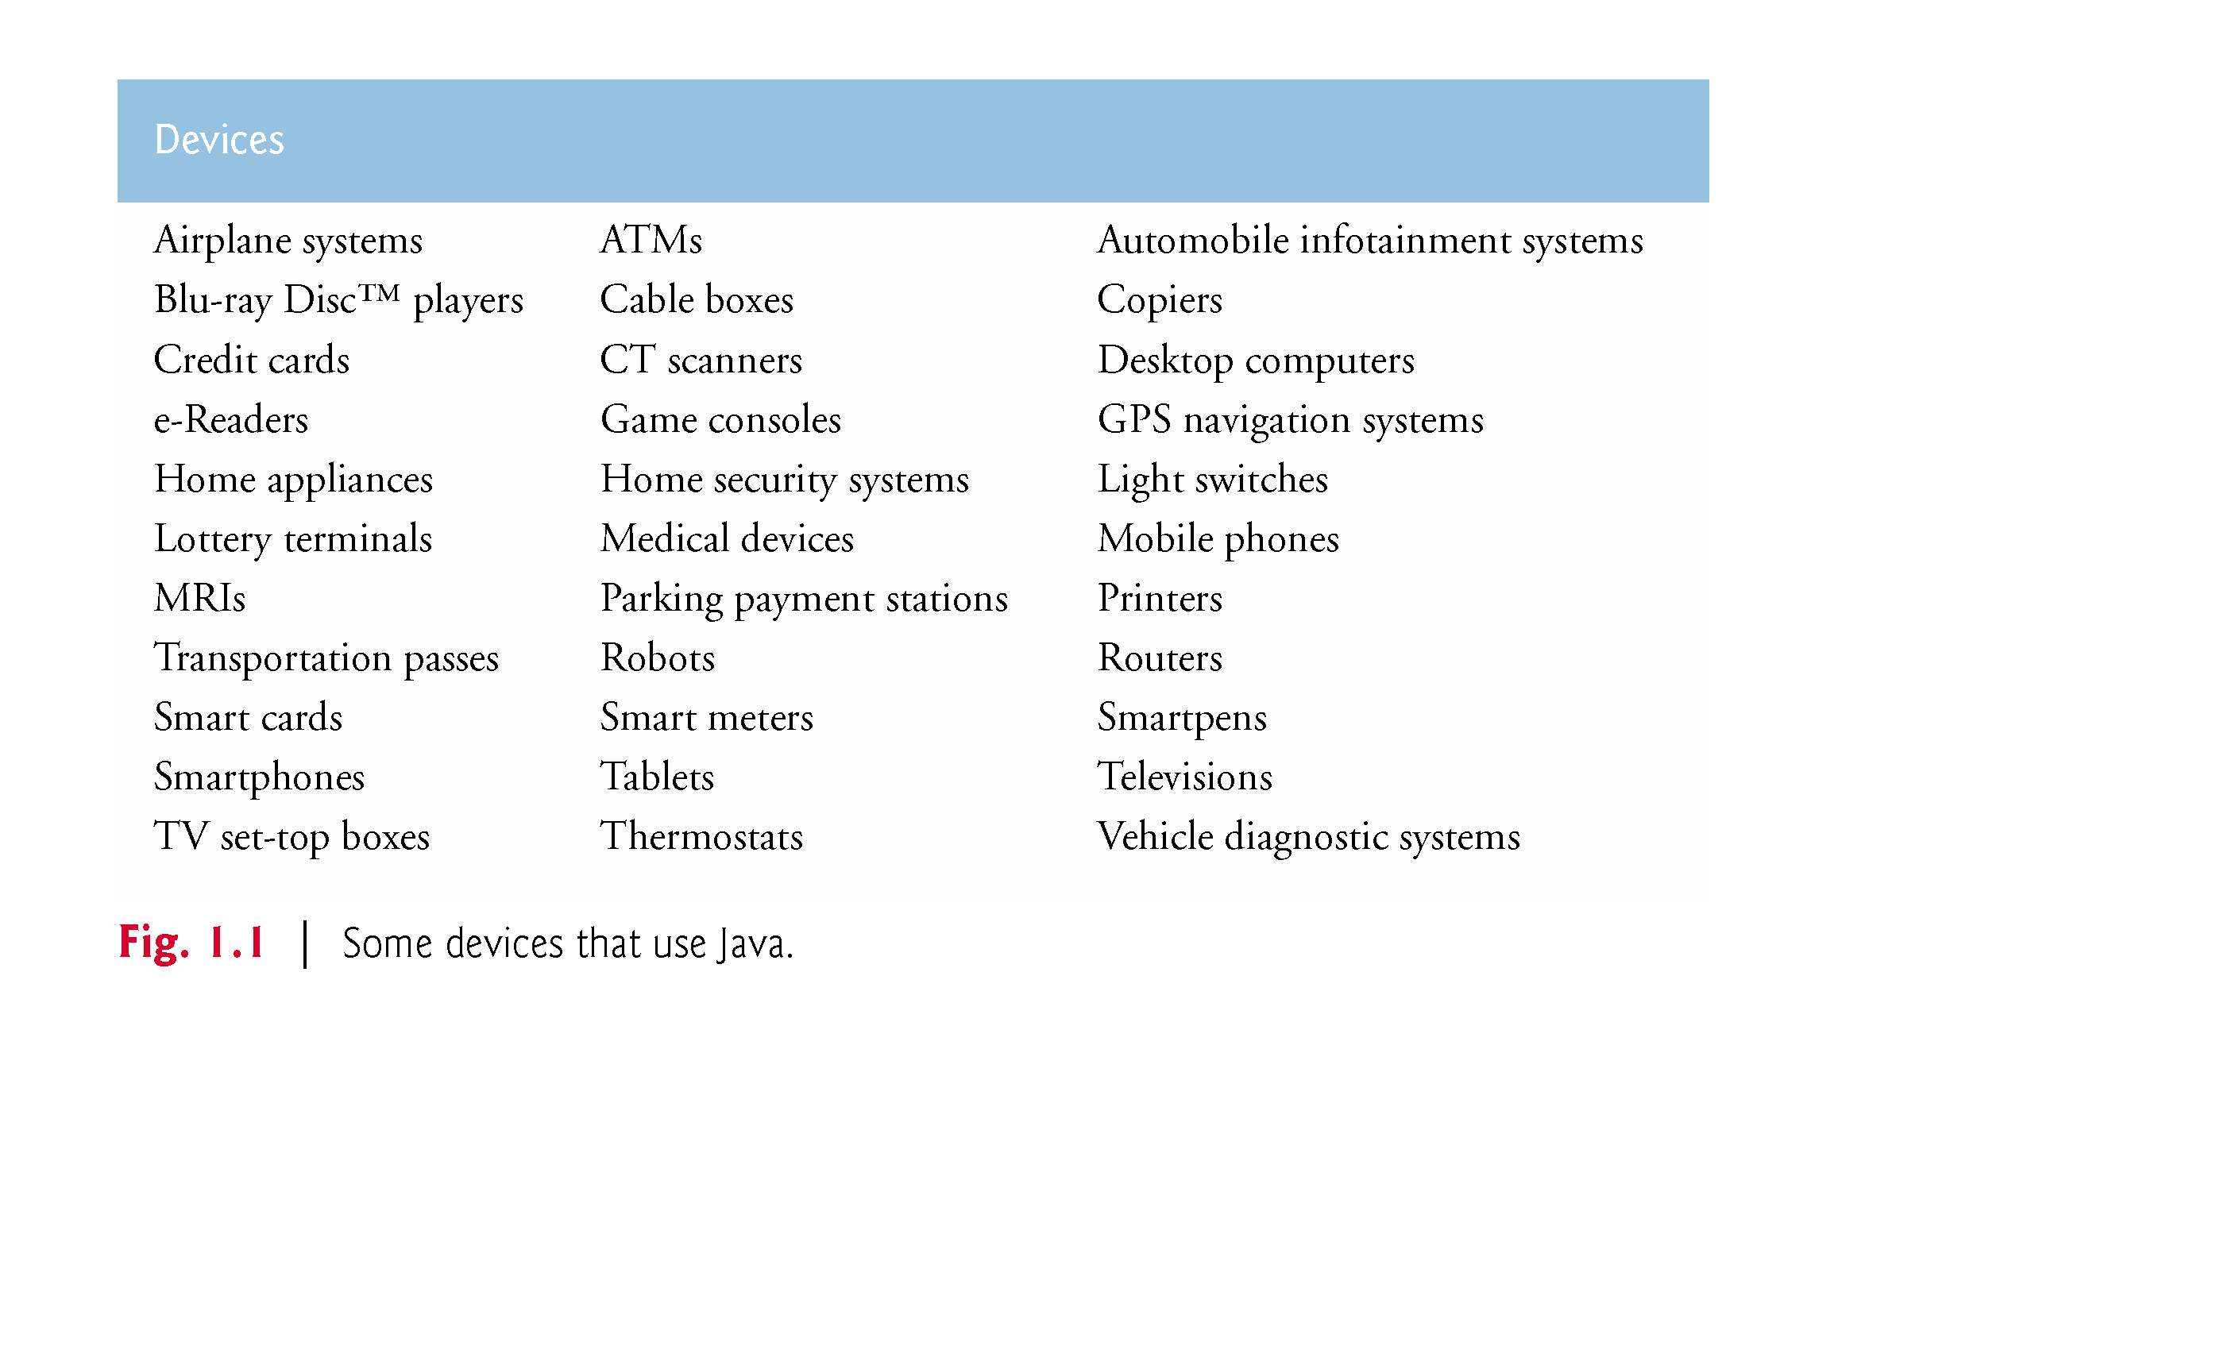
©1992-2015 by Pearson Education, Inc. All Rights Reserved.

Slide 7

Java Standard Edition
Java Standard Edition masaüstü ve sunucu uygulamalarını üstlenmektedir.
Java SE 8’den önce Java üç farklı programlama paradigması (türü) desteklemekteydi: yordamsal (procedural) programlama, nesneye dayalı programlama ve generic programlama. Java SE 8 ile fonksiyonel programlama da eklenmiştir.
©1992-2015 by Pearson Education, Inc. All Rights Reserved.

Slide 8
Java Enterprise Edition
The Java Enterprise Edition (Java EE) geniş ölçekli, dağıtık, ağ uygulamalarını ve web tabanlı uygulamaları desteklemektedir.
©1992-2015 by Pearson Education, Inc. All Rights Reserved.

Slide 9
Java Micro Edition (Java ME)
  Kısıtlı gömülü sistemlerde çalışma için oluşturulmuştur.
    Akıllı saatler
    MP3 oynatıcılar
    Akıllı sayaçlar
    v.b.
©1992-2015 by Pearson Education, Inc. All Rights Reserved.

Slide 10

Bilgisayarlar insanlardan çok daha hızlı bir şekilde hesaplamalar gerçekleştirebilmekte ve mantıksal işlemler yapabilmektedir.
Günümüz kişisel bilgisayarları bir saniye içerisinde milyarlarca işlem gerçekleştirebilmektedir (Bir insanın hayatı boyunca yapabileceğinden bile fazla ☺).
Superbilgisayarlar şimdiden saniyede binlerce trilyon (katrilyon) işlem gerçekleştirebilmektedir!
Bilgisayarlar verileri bilgisayar programı adı verilen programlar yoluyla işleyebilmektedir.
©1992-2015 by Pearson Education, Inc. All Rights Reserved.

Slide 11

Bu programları bildiğiniz gibi programcılar geliştirmektedir.
Bu ders kapsamında programcının üretimini arttıran dolayısıyla yazılım gelişim sürecindeki maliyeti düşüren nesneye dayalı programlama kavramını öğreneceksiniz.
©1992-2015 by Pearson Education, Inc. All Rights Reserved.

Slide 12
Bir bilgisayar donanım olarak tanımlanan çeşitli aygıtlardan oluşmaktadır (klavye, fare, hard disk, memory, CPU)
Hesaplama maliyetleri yazılım ve donanımdaki hızlı gelişmeyle birlikte çok büyük miktarda düşmüştür.
Eskiden bilgisayarlar büyük bir oda büyüklüğünde ve fiyatı milyar dolar cinsindendi. Silikon-çip teknolojisiyle artık bilgisayar üretimi çok az maliyete gerçekleştirilebilmektedir.
©1992-2015 by Pearson Education, Inc. All Rights Reserved.

Slide 13

Her bir ya da iki yılda bir bilgisayarların kapasitesi iki katına çıkacaktır. Bu kanun Intelin kurucu ortaklarından Gordon Moore tarafından ortaya atılmıştır.
Moore’ın kanunu bilgisayarın belleği, depolama kapasitesi ve hızı ile ilgilidir.
Benzer bir devrim iletişim alanındada gerçekleştirilmiş olup bu gelişmeler bilgi devrimini hızlandırmışlardır.
©1992-2015 by Pearson Education, Inc. All Rights Reserved.

Slide 14

Bilgisayarlar çeşitli mantıksal birimler olarak tasavvur edilebilir.
Giriş birimleri, Çıkış birimleri, Bellek birimi, Aritmetik ve mantıksal birim, ikincil bellek birimi.
©1992-2015 by Pearson Education, Inc. All Rights Reserved.

Slide 15
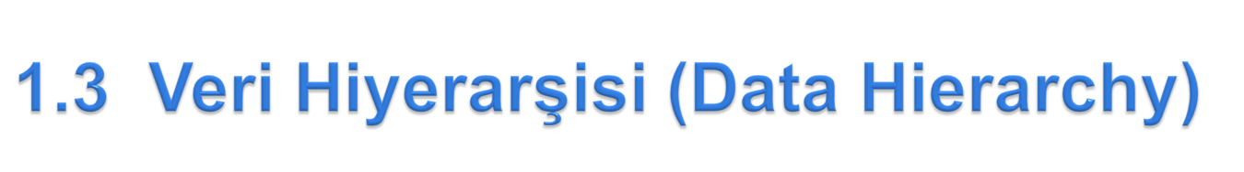
Bilgisayarlar tarafından işlenen veri elemanları en basitinden (bitlerden) çok daha karmaşığa doğru gitmektedir (karakterler ve alanlar).
©1992-2015 by Pearson Education, Inc. All Rights Reserved.

Slide 16
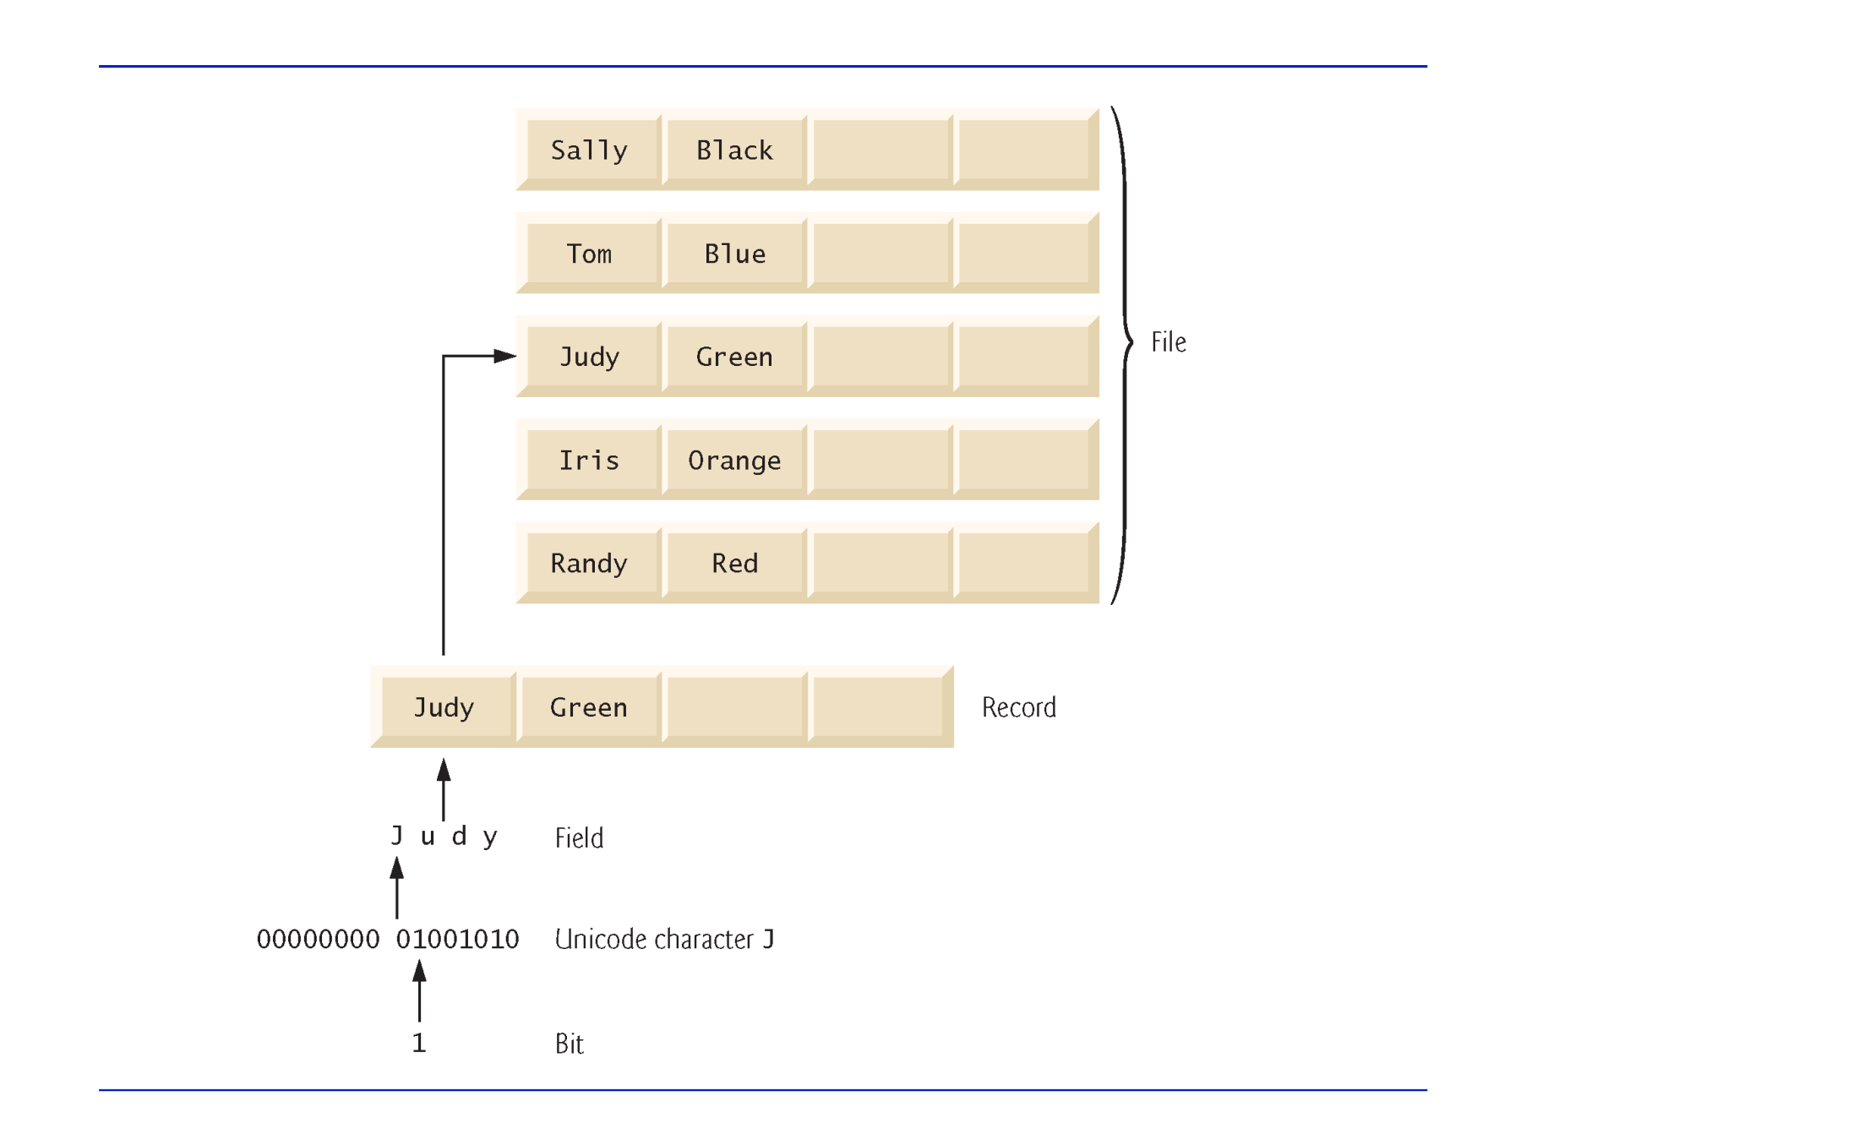
©1992-2015 by Pearson Education, Inc. All Rights Reserved.

Slide 17
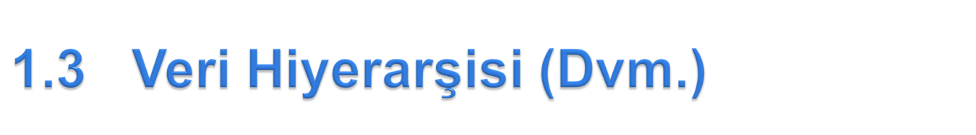
Dosyalar
Bir dosya, birbiriyle ilgili kayıt grubudur.
Daha genel olarak, bir dosya rasgele biçimlerdeki keyfi verileri içerir.
Bazı işletim sistemlerinde, bir dosya basitçe bir bayt dizisi olarak görülür; dosyaları bir bayt dizgesinde herhangi bir kayıtta düzenleme gibi, uygulama programcısı tarafından oluşturulan bir görünümdür.
©1992-2015 by Pearson Education, Inc. All Rights Reserved.

Slide 18
Database (Veri Tabanı)
Veritabanı, kolay erişim ve manipülasyon için düzenlenmiş bir veri koleksiyonudur.
En popüler veritabanı modeli, verilerin basit tablolarda saklandığı ilişkisel veritabanıdır.
Bir tablo kayıtları ve alanları
  Örneğin, bir öğrenci tablosu, ad, soyad, büyük, yıl, öğrenci kimlik numarası ve not ortalamaları alanlarını içerebilir.
  Her bir öğrencinin verileri bir kayıttır ve her kayıttaki tek tek bilgi alanlarıdır.
  Verileri, birden çok tablo veya veri tabanıyla olan ilişkisine dayanarak, arama, sıralama ve başka şekilde manipüle edebilirsiniz.
©1992-2015 by Pearson Education, Inc. All Rights Reserved.

Slide 19
Big Data (Büyük Veri)
Dünya genelinde üretilen veri miktarı muazzam ve patlayıcı bir şekilde artmaktadır.
IBM'e göre günlük olarak yaklaşık 2,5 quintillion bayt (2,5 exabytes) veri oluşturuluyor ve dünya verisinin% 90'ı son iki yılda oluşturuldu!(Www-01.ibm.com/software/data/bigdata/)
Big Data uygulamaları büyük miktarda veri ile uğraşıyor ve bu alan hızlı bir şekilde büyüyor ve yazılım geliştiricileri için çok fazla fırsat yaratıyor.
©1992-2015 by Pearson Education, Inc. All Rights Reserved.

Slide 20
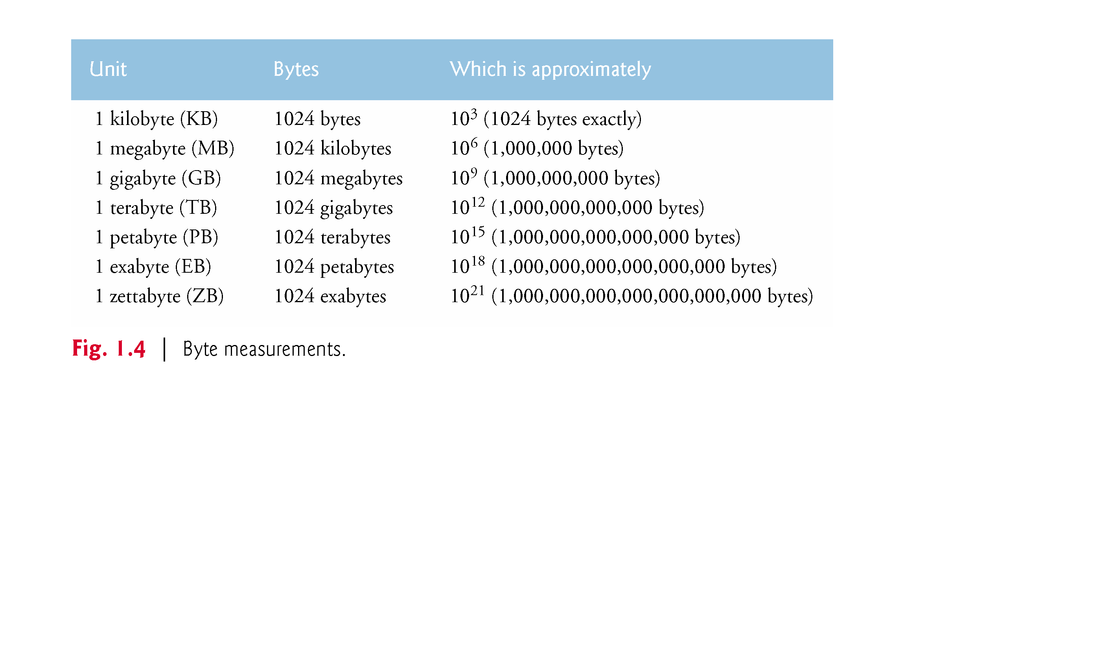
©1992-2015 by Pearson Education, Inc. All Rights Reserved.

Slide 21
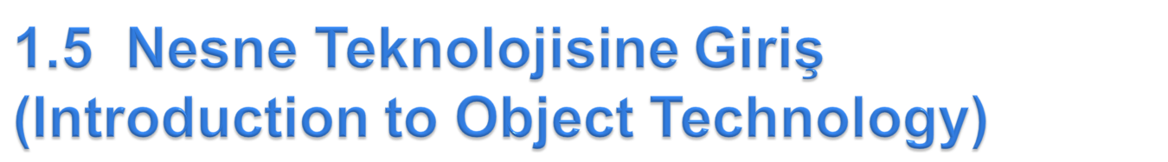
Nesneler, veya daha doğrusu, nesnelerin geldiği sınıflar, aslında yeniden kullanılabilir yazılım bileşenleridir.
Tarih nesneleri, zaman nesneleri, ses nesneleri, video nesneleri, otomobil nesneleri, insan nesneleri vb. Vardır.
Neredeyse herhangi bir isim, nitelikleri (ör. Ad, renk ve boyut) ve davranışlar ı(ör. Hesaplama, taşıma ve iletişim) açısından bir yazılım nesnesi olarak makul bir şekilde temsil edilebilir.
Yazılım geliştirme grupları, "yapısal programlama" gibi daha popüler tekniklerden ziyade genellikle anlaşılması, düzeltilmesi ve değiştirilmesi daha kolay olan ve daha çok üretken olmak için nesne yönelimli modüler bir tasarım ve uygulama yaklaşımı kullanabilir.
©1992-2015 by Pearson Education, Inc. All Rights Reserved.

Slide 22

Bir nesne olarak otomobil
  Basit bir benzerlik ile başlayalım.
  Bir araba kullanmak ve gaz pedalına basarak daha hızlı gitmesini istediğinizi varsayalım.
  Araba sürmeden önce, birisi bunu tasarlamalıdır.
  Bir araba tipik olarak bir evin tasarımını tasvir eden planlara benzer mühendislik çizimleri olarak başlar.
  Bu çizimler, bir gaz pedalı tasarımı içerir
  Frenpedalı, arabayı yavaşlatan mekanizmaları sürücüden gizler, gaz pedalına basıldığında arabayı daha hızlı hale getiren karmaşık mekanizmaları da gizler ve direksiyon ise, otomobili döndüren mekanizmaları sürücüden gizler.
©1992-2015 by Pearson Education, Inc. All Rights Reserved.

Slide 23
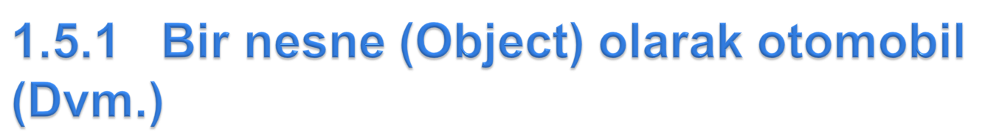
  Bu pedallar motorların, frenleme ve direksiyon mekanizmalarının nasıl çalıştığını az bilen veya hiç bilmeyenler için bir otomobili kolayca kullanmaya olanak tanır.
  Bir araba kullanmadan önce, onu tarif eden mühendislik çizimlerinden yapılmalıdır.
  Üretilmiş bir otomobil, daha hızlı gitmesini sağlamak için gerçek bir gaz pedalına sahiptir, ancak bu bile yeterli değildir - araba kendi kendine hızlanmayacaktır (umarım!), sürücü hızlandırmak için pedala basmalıdır.
©1992-2015 by Pearson Education, Inc. All Rights Reserved.

Slide 24
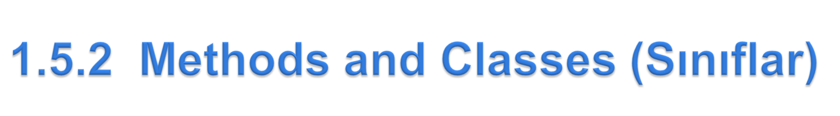
Bir programda bir görevi yerine getirmek için bir method gerekir.
Method aslında görevlerini yerine getiren program ifadelerini içerir.
Bu ifadeleri kullanıcıdan gizler, tıpkı bir arabanın gaz pedalından arabadan daha hızlı gitmesini sağlayan mekanizmalar sürücüden gizlenir.
Java'da, bir sınıf oluşturduk aslında. Sınıfın görevlerini yerine getiren method setini barındıracak bir sınıf olarak adlandırılan bir program birimi oluşturduk.
©1992-2015 by Pearson Education, Inc. All Rights Reserved.

Slide 25

Tıpkı bir arabayı sürmeden önce birisi mühendislik çizimlerinden bir araba kurmak zorunda olduğu gibi, bir programın sınıfın yöntemlerinin tanımladığı görevleri yerine getirebilmesi için bir sınıf nesnesi oluşturmanız gerekir.
Bir nesne (object) sınıfının bir örneği olarak anılır.
©1992-2015 by Pearson Education, Inc. All Rights Reserved.

Slide 26

Tıpkı bir otomobilin mühendislik çizimleri birçok otomobil üretmek için birçok kez tekrar kullanılabilir gibi, birçok nesneyi oluşturmak için bir sınıfı birçok kez tekrar kullanabilirsiniz.
Yeni sınıflar ve programlar oluştururken mevcut sınıfların yeniden kullanımı zaman ve çaba tasarrufu sağlar.
Mevcut sınıflar ve bileşenler çoğu zaman kapsamlı test, hata ayıklama ve performans ayarlama işlemlerine tabi tutulduğundan, yeniden kullanım, daha güvenilir ve etkili sistemler oluşturmanıza yardımcı olur.
Değiştirilebilir parçalar fikri Endüstriyel Devrim için çok önemli olduğu gibi, nesne teknolojisi tarafından harekete geçirilen yazılım devrimi için yeniden sınıflar çok önemlidir.
©1992-2015 by Pearson Education, Inc. All Rights Reserved.

Slide 27
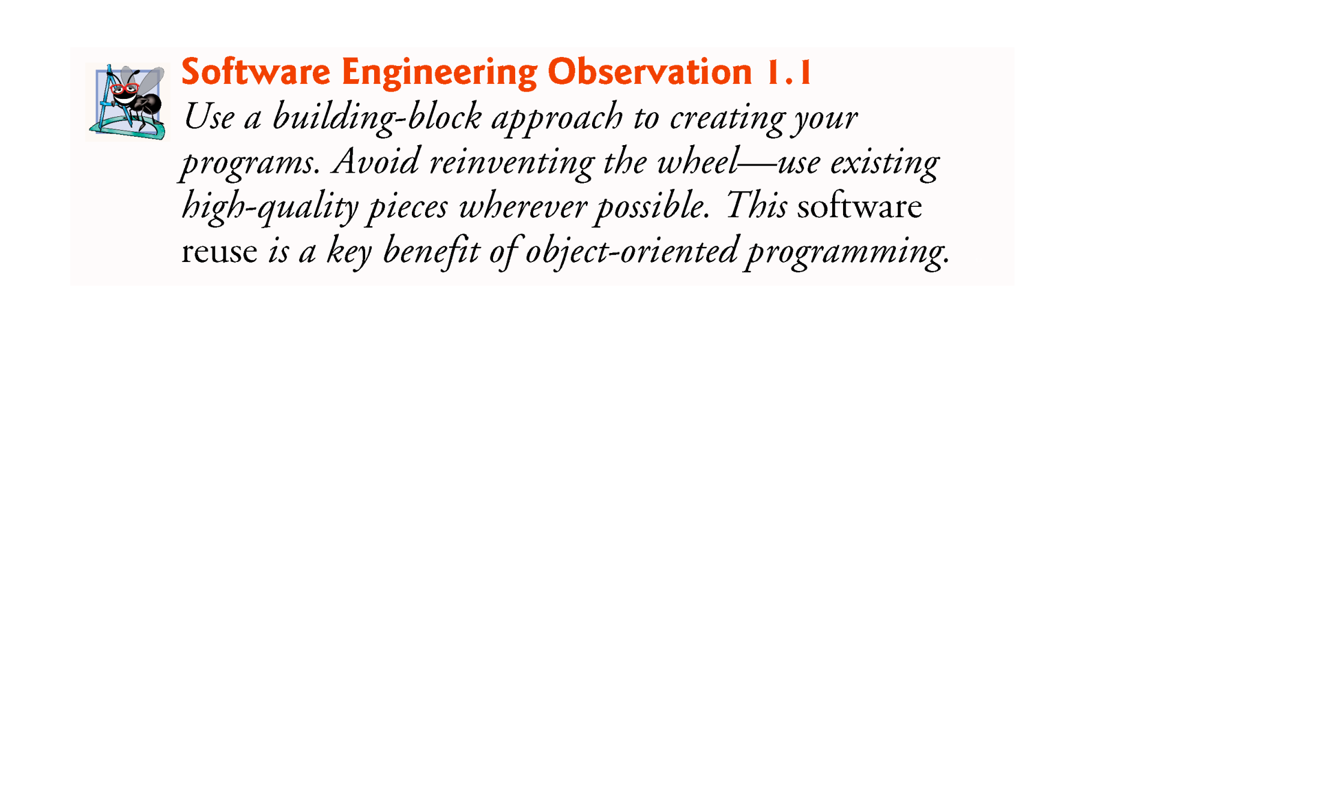
©1992-2015 by Pearson Education, Inc. All Rights Reserved.

Slide 28
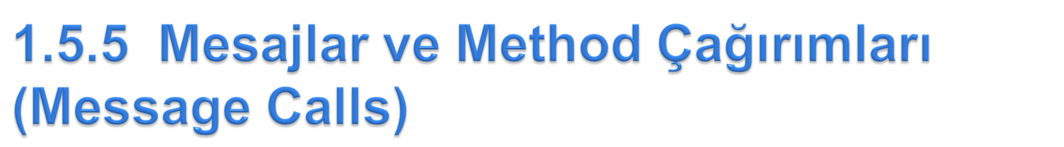
Bir otomobil kullandığınızda, gaz pedalına basmak, bir görevi yerine getirmek için arabaya bir mesaj gönderir Benzer şekilde, bir nesneye mesajlar gönderiyorsunuz.
Her ileti, nesnenin bir methoduna görevi yerine getirmesini söyleyen bir method çağrısı olarak uygulanır.
©1992-2015 by Pearson Education, Inc. All Rights Reserved.

Slide 29

Bir arabanın özellikleri (attributeleri)
Renk, kapı sayısı, tankındaki gaz miktarı, mevcut hızı ve toplam mil kaydını (yani kilometre sayacı okuması).
Aracın özellikleri, mühendislik şemalarında tasarımının bir parçası olarak gösterilir.
Her araba kendi özelliklerini koruyor.
Her araba, kendi benzin deposunda ne kadar gaz olduğunu bilir, ancak diğer araçların depolarında ne kadar olduğu bilinmez.
©1992-2015 by Pearson Education, Inc. All Rights Reserved.

Slide 30
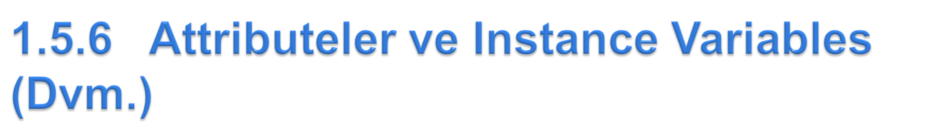
  Bir nesne, normal olduğu gibi taşıdığı niteliklere programda da sahiptir.
  Nesnenin bir parçası olarak belirtilir. Bir banka hesabı nesnesinin, hesaptaki para miktarını temsil eden bir bakiye özelliği vardır.
  Her banka hesabı nesnesi, temsil ettiği hesaptaki bakiyeyi biliyor ancak bankadaki diğer hesapların bakiyelerini bilmiyor.
  Özellikler, sınıfın örnek değişkenleri tarafından belirtilir.
©1992-2015 by Pearson Education, Inc. All Rights Reserved.

Slide 31
Encapsulation ve Inheritance
©1992-2015 by Pearson Education, Inc. All Rights Reserved.

Slide 32
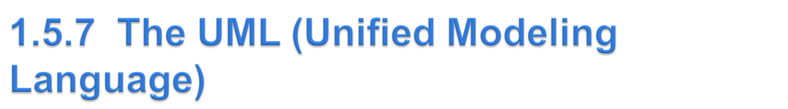
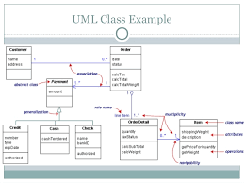
The Unified Modeling Language (UML), nesneye dayalı sistemleri modellemek için en yaygın kullanılan grafik şemadır.
©1992-2015 by Pearson Education, Inc. All Rights Reserved.

